Slide 1
Retour sur le Sommet sur l’éducation 2017
Comité tripartite
Mercredi 29 novembre 2017
Ottawa, Novotel

Slide 2

SOMMET SUR L’ÉDUCATION 2017
Organisé en collaboration avec:
Les partenaires de la Table nationale sur l’éducation
Les membres du Comité tripartite
Sous la coordination de la Fédération nationale des conseils scolaires francophones.
Les 4, 5 et 6 mai 2017 à Ottawa, Edmonton et Moncton

Slide 3
SOMMET SUR L’ÉDUCATION 2017
Participation: # de participants (325)
Ottawa 198
Edmonton 58
Moncton 59
Niveau de satisfaction générale:
Est-ce que le Sommet national sur l’éducation a répondu à vos attentes?
Ottawa 88,06 %
Edmonton 82,61 %
Moncton 68,42 %

Slide 4


Slide 5
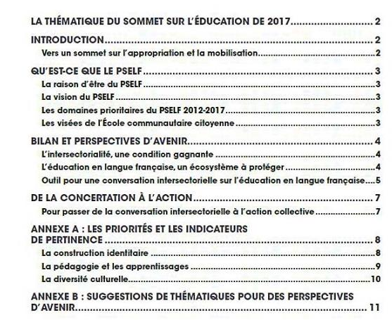

Slide 6
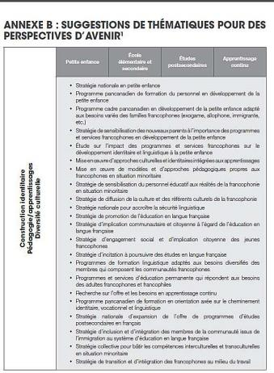

Slide 7
23 suggestions dont plus de la moitié sont des stratégies
Exemples:
Stratégie nationale en petite enfance
Stratégie de sensibilisation du personnel éducatif aux réalités de la francophonie en contexte minoritaire
Stratégie d’engagement social et d’implication citoyenne

Slide 8
OBJECTIF DU SOMMET
L’objectif du Sommet sur l’éducation 2017 était de rallier les partenaires autour des grandes orientations et des pistes d’action qui serviront de base à un plan stratégique renouvelé.

Slide 9
Les grandes orientations du PSELF

Slide 10
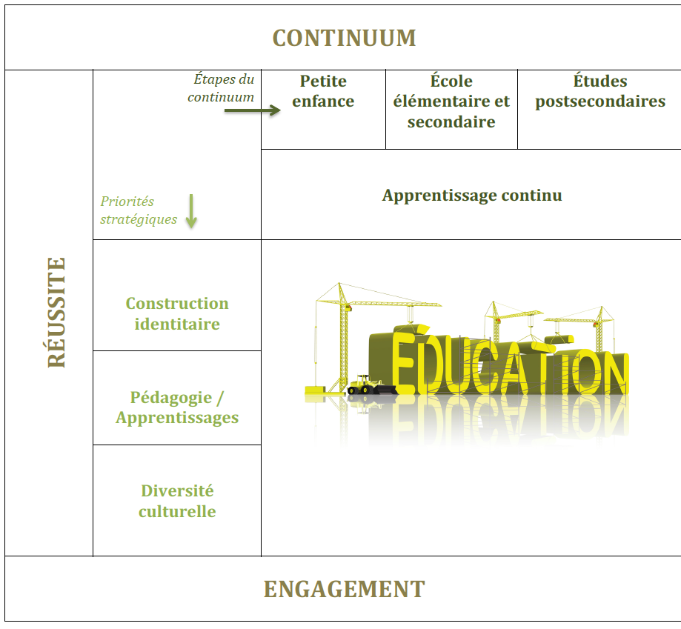

Slide 11
École communautaire citoyenne

Slide 12
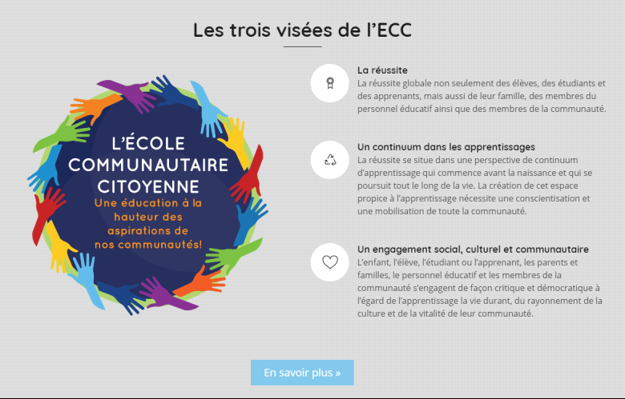
École communautaire citoyenne

Slide 13
Portrait de la situation
+
Indicateurs de pertinence

Slide 14
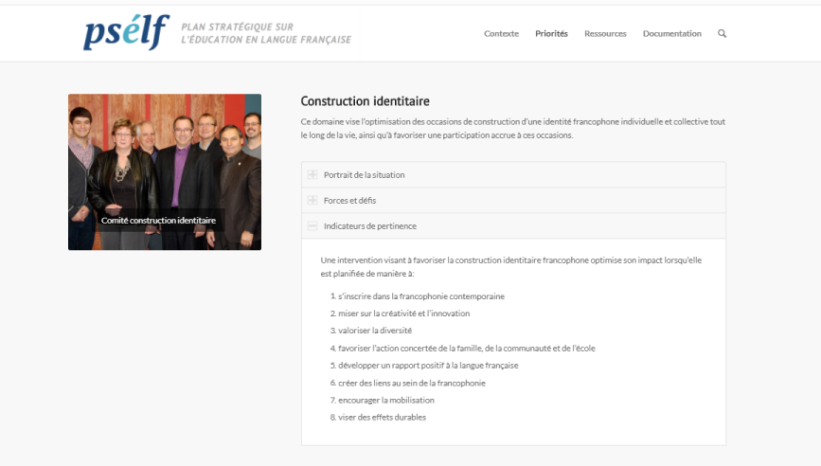
Portrait de la situation et indicateurs de pertinence

Slide 15
Portrait de la situation
+
Indicateurs de pertinence

Slide 16
Portrait de la situation
+
Indicateurs de pertinence

Slide 17
Portrait de la situation
+
Indicateurs de pertinence

Slide 18
La spécificité, la vitalité et la valeur ajoutée de l’école de langue française

Slide 19

SVVA

Slide 20

SVAV

Slide 21
Recension des écrits
+
Rapport des forums

Slide 22
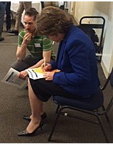
Recension des écrits et forums
1) 3 forums (Edmonton, Alberta, Toronto, Ontario et Moncton, Nouveau-Brunswick au printemps et automne 2016 )
Organisés conjointement par la FNCSF, l’ACUFC et le RCCFC

Slide 23
Forums d’échanges
+
Activité
pré-sommet

Slide 24
Apprentissage continu
Prémisse d’une définition
Proposition au groupe de travail à la suite de la rencontre de la Table nationale sur l’éducation
Le 12 avril 2017
Résumé des
discussions
Conclusion des discussions tenues lors du Forum sur l’apprentissage continu
Le 4 mai 2017

Slide 25
Les pistes d’action du PSELF

Slide 26
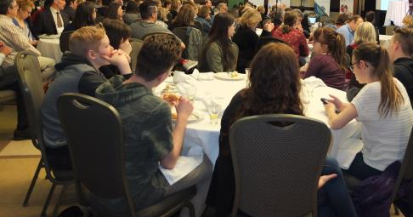
Plus de 50 ateliers/conversations ont permis aux participantes et participants d’échanger sur des idées d’initiatives novatrices en lien avec les priorités du PSELF.
Ces pratiques gagnantes peuvent servir de base au prochain Plan stratégique sur l’éducation en langue française, le PSELF 2017-2022.

Slide 27
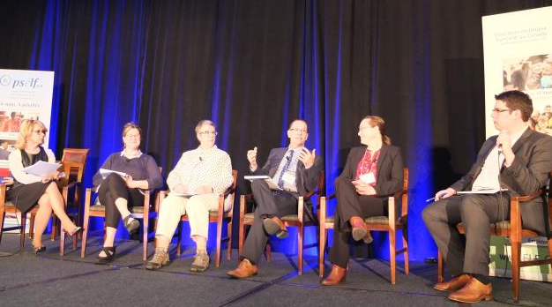
Panels de discussion sur les initiatives primées et sur les pistes d’action
Offerts en présentiel à Ottawa et en direct à Edmonton et Moncton par Webdiffusion

Slide 28
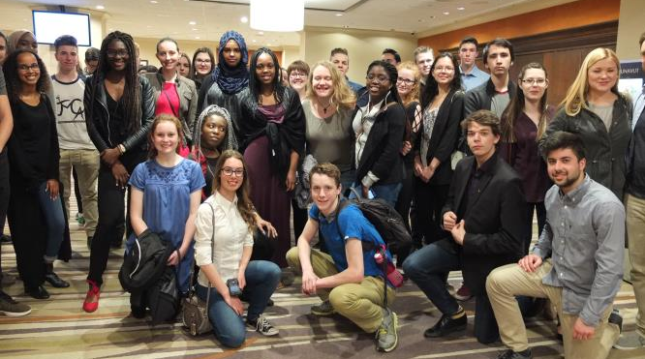
Délégations jeunesse (formation et participation)

Slide 29
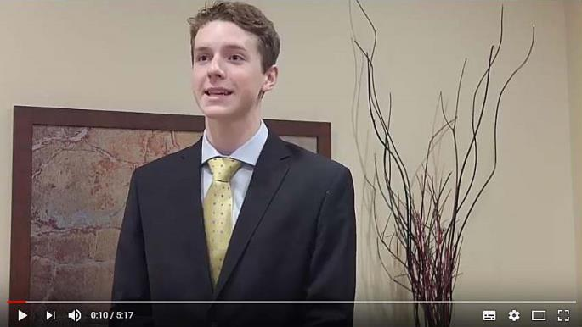
Témoignages vidéo

Slide 30

Agir ensemble
Témoignages sur les défis et succès en éducation de langue française en contexte minoritaire au pays

Slide 31

L’école de Raphael
Bilan des démarches et des réalisations du PSELF

Slide 32
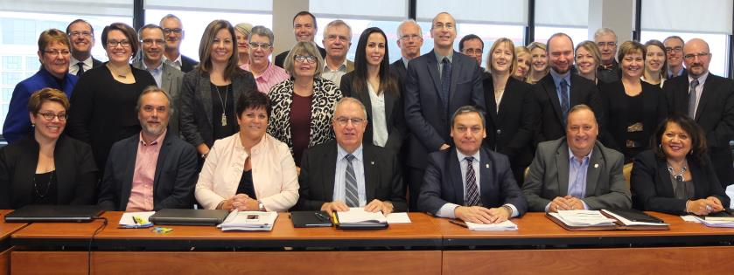
Comité tripartite
Le Comité tripartite a été créé pour veiller aux travaux découlant du Plan stratégique sur l’éducation en langue française et pour en assurer la mise en oeuvre.

Slide 33
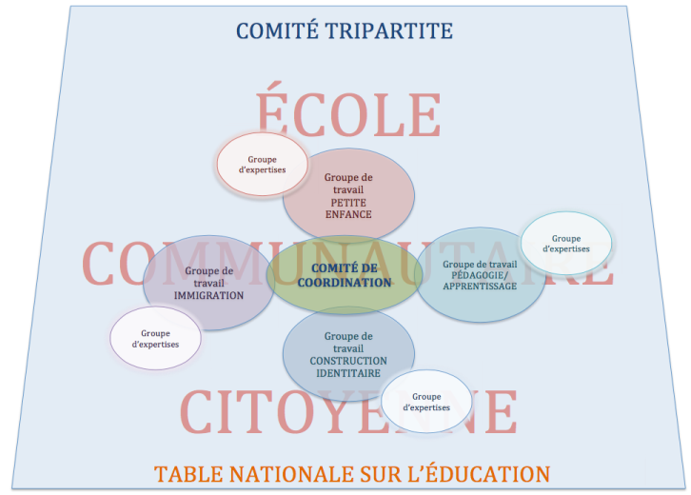
Structure de collaboration

Slide 34
Évaluation
109 personnes ont répondu au sondage soit environ le tiers des participants au Sommet

Slide 35
Qui étaient présents?
Représentant ou membre du personnel d’un conseil scolaire
40%
Représentant ou membre du personnel d’un organisme communautaire national, provincial ou territorial
39%
Élève ou élève-conseiller
17%
Gestionnaire et/ou représentant gouvernemental
4%

Slide 36
Diffusion en simultanée dans 3 sites
Satisfaction globale
Très satisfait
34%
Satisfait
55%
Insatisfait
11%

Slide 37
Ateliers les plus populaires
Ottawa-Bloc A-B-C
La sécurité linguistique- (plusieurs ateliers sur le sujet)
Comment la construction identitaire favorise la transition vers le postsecondaire francophone?
Pourquoi développer l’esprit entrepreneurial chez nos élèves?
Journée des arts à l’école en 3 volets

Slide 38
Ateliers les plus populaires
Moncton-Bloc A-B-C
Comment la construction identitaire, stratégies langagières et sciences font un beau mariage
Les compétences essentielles au secondaire
Les mots pour grandir, la francisation pour revitaliser l’école

Slide 39
Ateliers les plus populaires
Edmonton-Bloc A-B-C
Soutien aux conseils d’école: par ou pour les parents
Ça prend un village et un CPEF pour élever un enfant
Réseau des centres d’appui parental en Alberta

Slide 40
Retombées, attentes, impressions générales
Contacts utiles
Occasion de réseautage
Collaboration rapprochée
Apprentissage professionnel
Partage de réalités communes
Visibilité pour les projets

Slide 41
Retombées, attentes, impressions générales
Nouveaux partenariats
Participation des jeunes
Diversité des participants
Les échanges en atelier

Slide 42


Indicateurs
Plan d’action
Identifier et / ou développer

Slide 43
Indicateurs
Plan d’action
Identifier et / ou développer
Communiquer – diffuser –promouvoir

Slide 44
Les prochaines étapes
Promouvoir les initiatives innovantes
Synthèse des ateliers du Sommet
Partage de cette synthèse dans le Bulletin
Partager cette synthèse dans l’Infolettre du Comité tripartite
Partage de cette synthèse sur le site Web du PSELF et sur le site Web de la FNCSF

Slide 45
Les prochaines étapes
Encourager le mobilisation
Demande de financement auprès de CIC pour épauler les conseils scolaires qui aimeraient reproduire l’activité
Café-communauté (diversité culturelle)
Idem pour mentorat dans les écoles

Slide 46
Indicateurs
Plan d’action
Identifier et / ou développer
Communiquer – diffuser –promouvoir
Mesurer

Slide 47
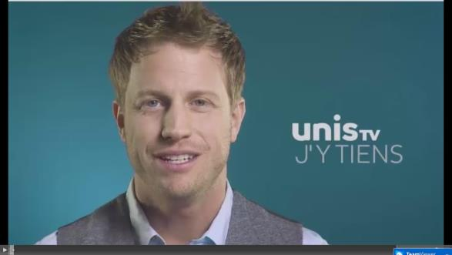
On me demande souvent pourquoi je ne déménage pas à Montréal où je travaille souvent. Bien je réponds parce qu’Edmonton c’est chez nous et je veux travailler chez nous dans ma langue!

